Slide 1

Série de formation sur Mon passeport bien-être des CBEJO
Partie 2 :
Extraction des données + Demandes de données
Juillet 2022

Slide 2
Programme
Extraction des données de MPBE
Limites
Demandes de données
Questions et réponses

Slide 3



L'équipe de MPBE
Mary Hanna
Gestionnaire de projet
Elissa Pendergast
Analyste de la TI et de l’aide à la décisioni
(Personne en charge du centre d’assistance)
Nirupa Varatharasan
Évaluatrice

Slide 4



L'équipe de MPBE
Priyanka Sharma
Évaluatrice
Susan Le
Évaluatrice
Kathryn Sadowski
Évaluatrice

Slide 5



L'équipe de MPBE
Deb Chiodo
Directrice, Gestion et évaluation des données, Bureau provincial des CBEJO
Janis Wolfe
Consultante clinique
Karleigh Darnay
Leader clinique en pratique avancée

Slide 6

Extraction des données de MPBE
Approfondissement des connaissances sur l’extraction des données de MPBE

Slide 7
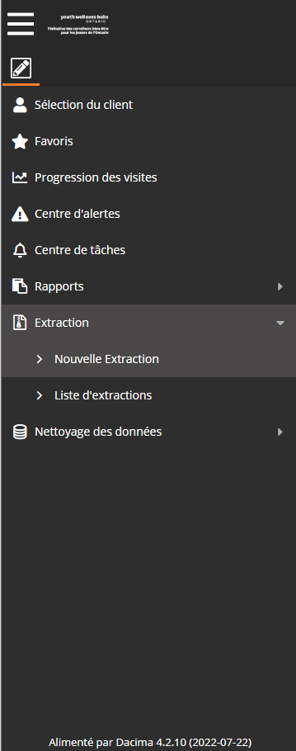
Extraction des données de MPBE
  Les super-utilisateurs peuvent :
  • créer et enregistrer des extractions de données
  • créer des extractions de courriels, selon un calendrier préprogrammé (un jour, une semaine et un mois)

Slide 8
Extraction des données de MPBE
  Découvrons comment établir une nouvelle extraction !

Slide 9
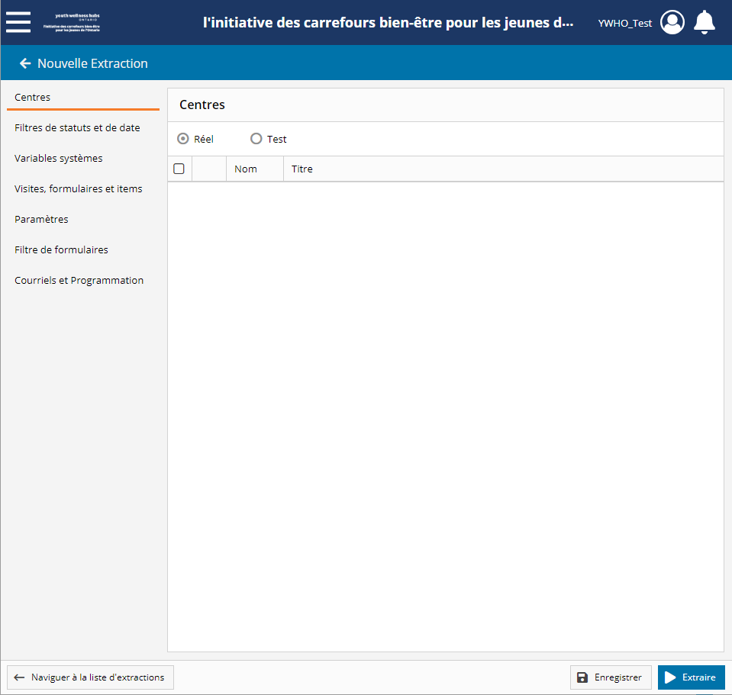
Extraction des données de MPBE
  Ce compte d’essai (YWHO_Test) ne donne pas accès à des données réelles

Slide 10
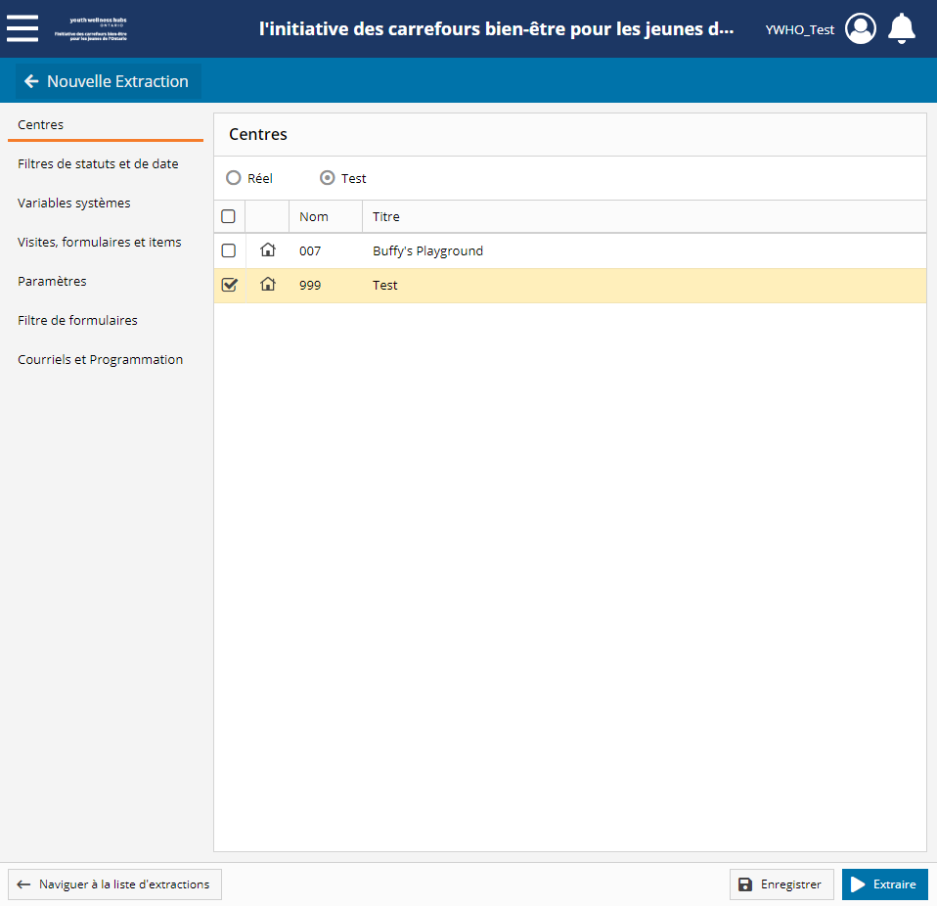
Extraction des données de MPBE
  Nous extrairons donc des données uniquement à partir du centre de test

Slide 11
Extraction des données de MPBE
  Sélectionnez le.s centre.s à partir desquels vous voulez extraire des données.

Slide 12
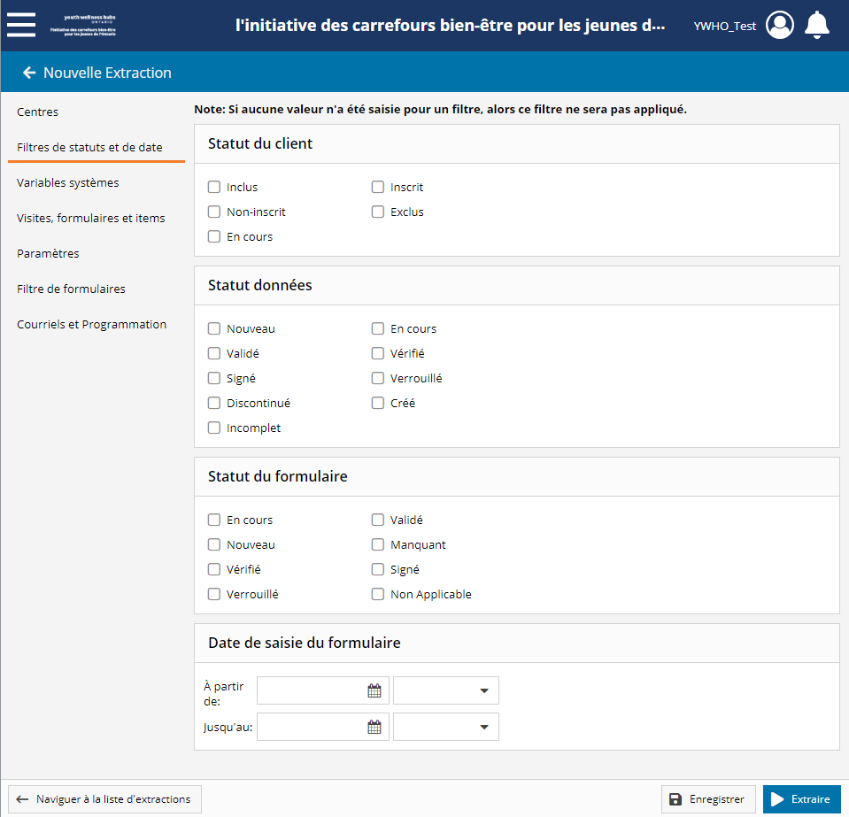
Extraction des données de MPBE
  Une fois que vous avez sélectionné le.s centre.s, choisissez dans le menu d’extraction à gauche, les « Filtres de statuts et de date »

Slide 13
Extraction des données de MPBE
  Vous pouvez laisser en blanc Statut du client, Statut des données et Statut du formulaire

Slide 14
Extraction des données de MPBE
  Si vous cherchez des données sur une période donnée

Slide 15
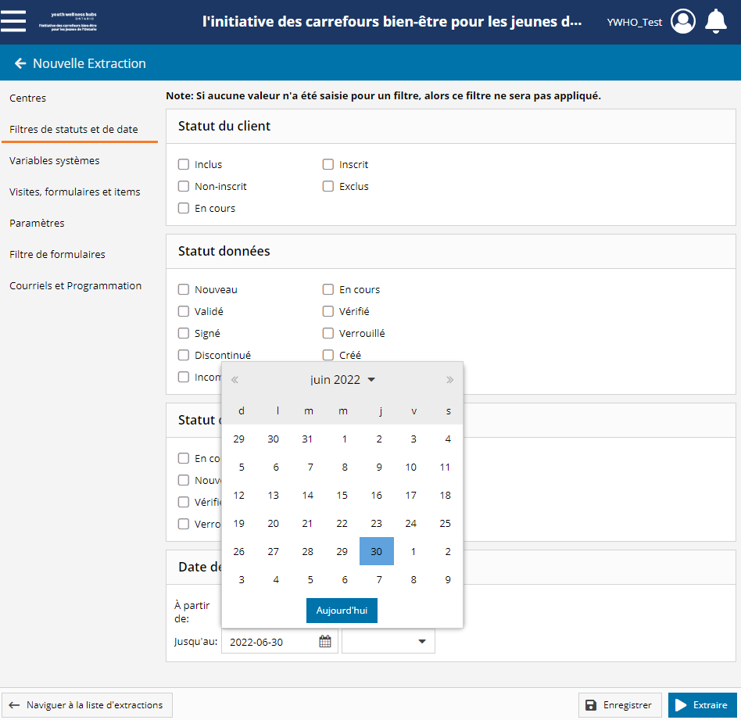
Extraction des données de MPBE
  Si vous cherchez des données sur une période donnée

Slide 16
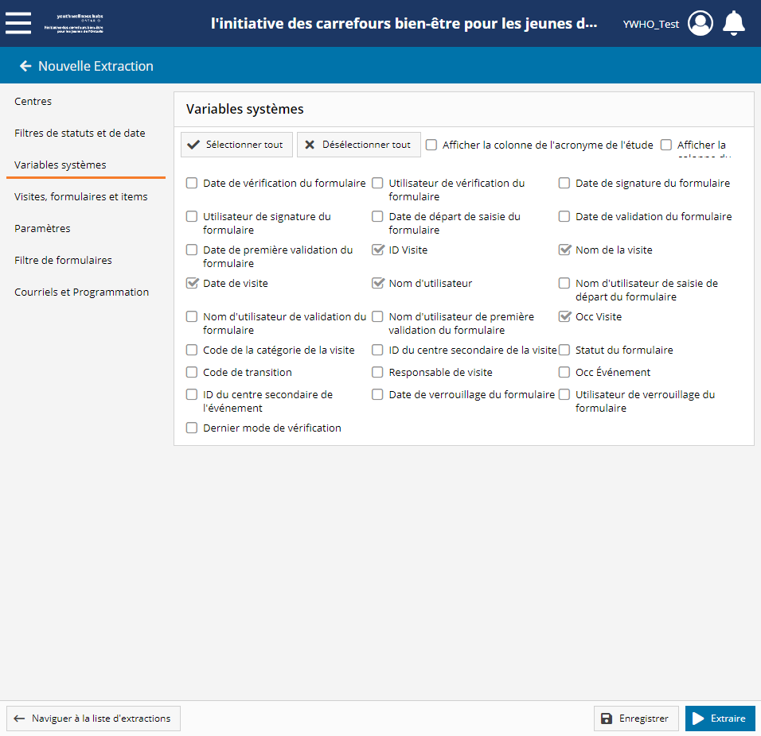
Extraction des données de MPBE
Les variables sont déjà présélectionnées dans le système pour correspondre au mieux à nos activités dans Dacima
Inutile de sélectionner d’autres variables du système

Slide 17
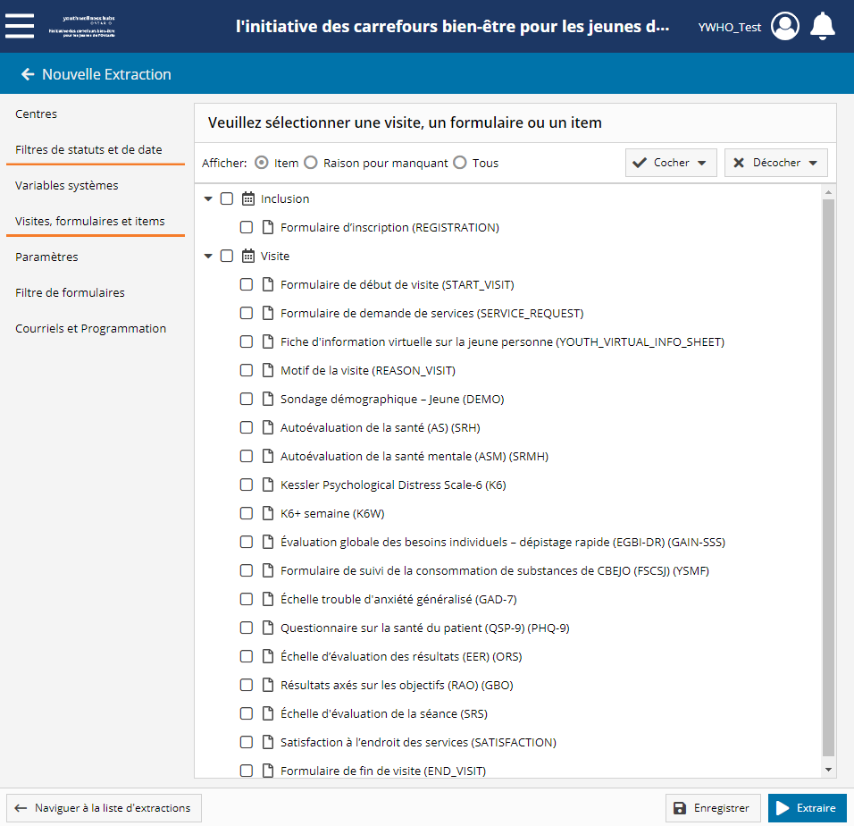
Extraction des données de MPBE
Dans Visites, formulaires et items, vous pouvez sélectionner des formulaires complets, des champs spécifiques des divers formulaires, ou tous les items

Slide 18
Extraction des données de MPBE
Dans Visites, formulaires et items, vous pouvez sélectionner des formulaires complets, des champs spécifiques des divers formulaires, ou tous les items
Affichage : item par défaut
  L’ajout de Raison manquante et/ou Tous ne s’applique pas à MPBE

Slide 19
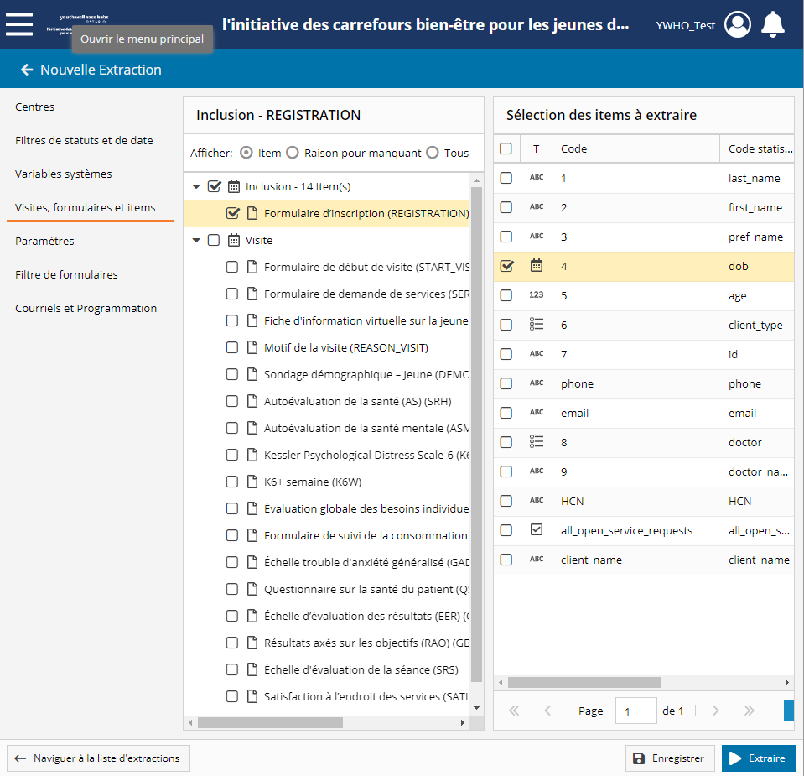
Extraction des données de MPBE
Les éléments qui sont extraits le plus couramment :
  Date de naissance dans le Formulaire d'inscription

Slide 20
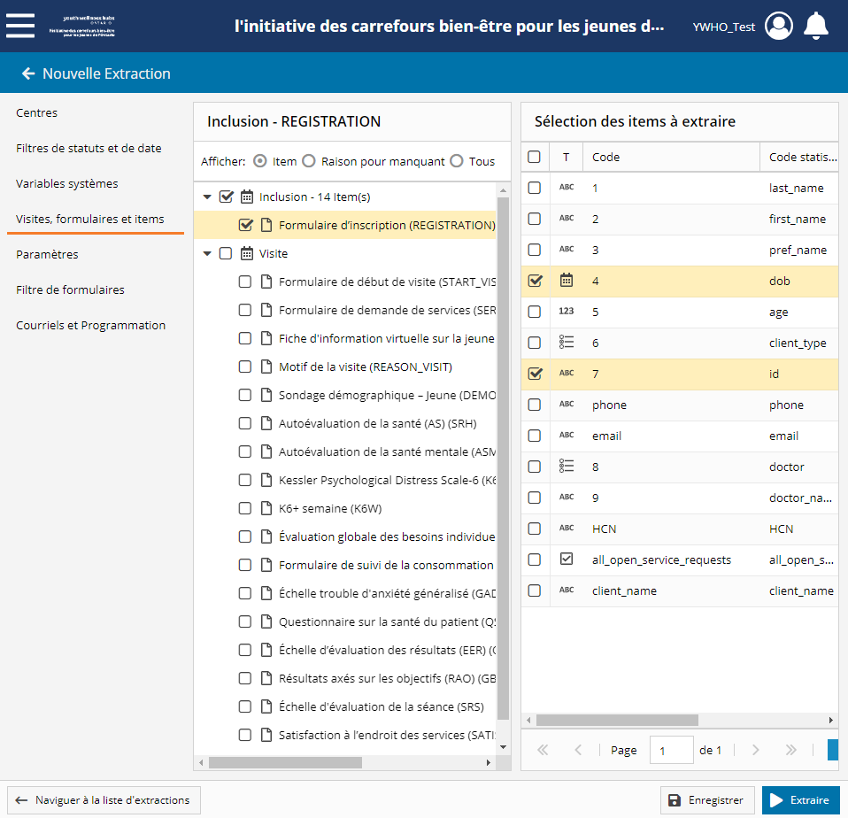
Extraction des données de MPBE
Les éléments qui sont extraits le plus couramment :
  Date de naissance dans le Formulaire d'inscription
  Identifiants du.de la client.e

Slide 21
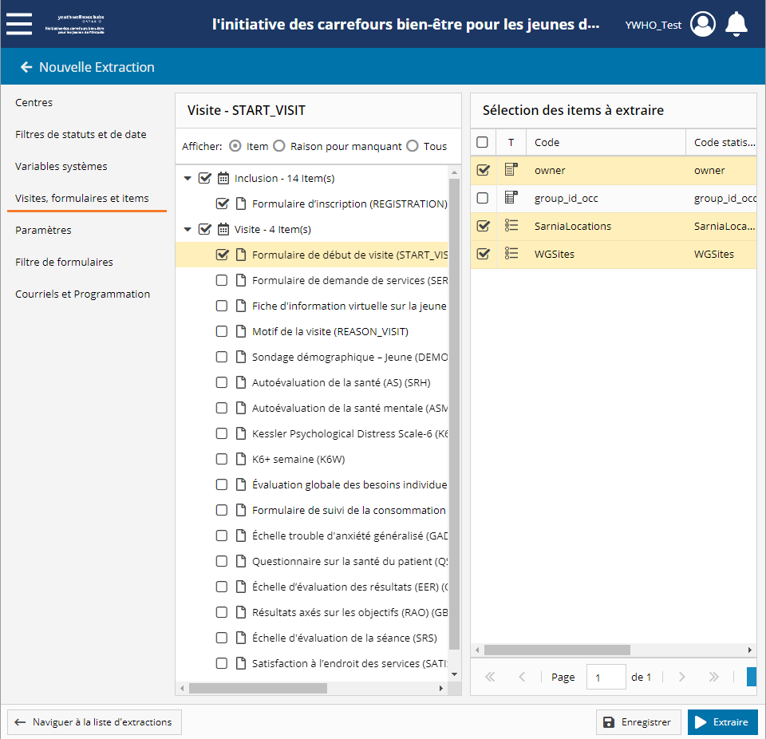
Extraction des données de MPBE
Les éléments qui sont extraits le plus couramment :
  Dans le Formulaire de début de visite, l’intervenant.e qui a vu le.la jeune lors de cette visite.
  Si votre carrefour compte plusieurs centres, vous pouvez sélectionner cet item pour affiner vos données en fonction des données spécifiques à un centre.

Slide 22
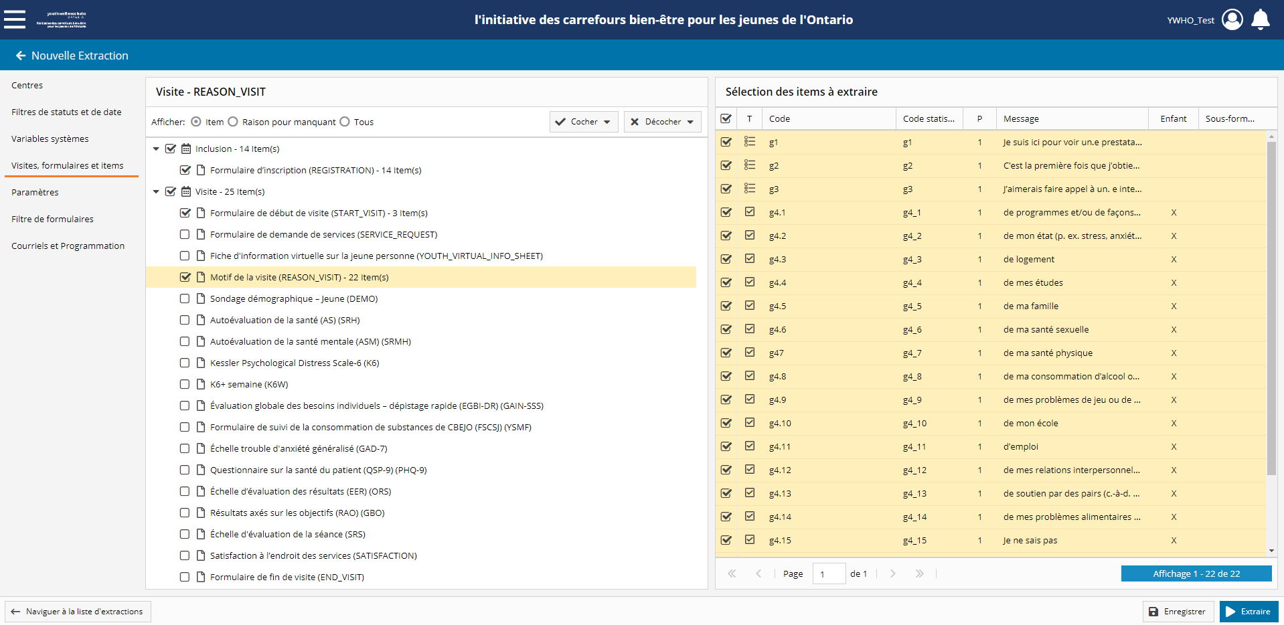
Extraction des données de MPBE
Conseil :
  Comme vous le remarquez, il est facile de lire les différentes variables que vous pouvez choisir dans la liste déroulante (à droite) du Motif de la visite

Slide 23
Extraction des données de MPBE
Conseil :
  Comme vous le remarquez, il est facile de lire les différentes variables que vous pouvez choisir dans la liste déroulante (à droite) du Motif de la visite
  Le Dictionnaire de données, que vous pouvez télécharger, vous aidera à apprendre le nom des diverses variables

Slide 24
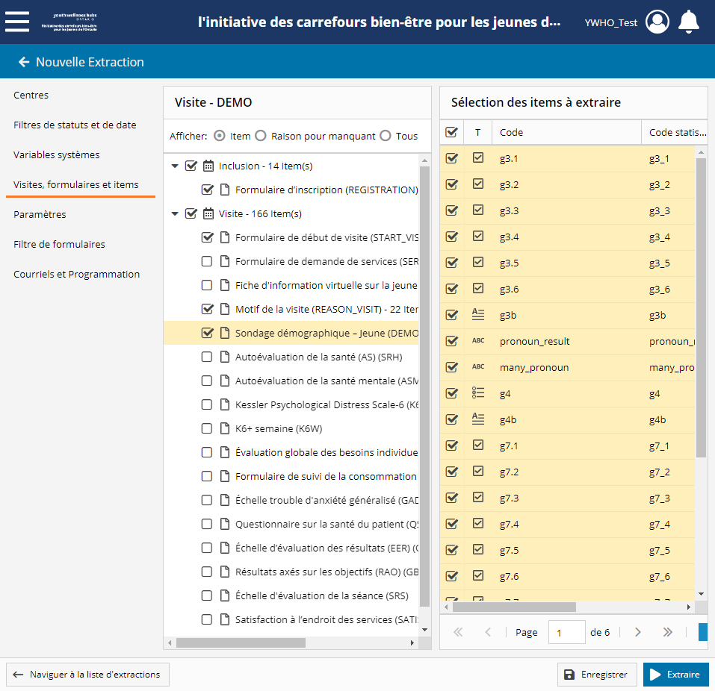
Extraction des données de MPBE
Conseil :
  Lors de la sélection d’un nouveau formulaire, toutes les variables de ce dernier sont cochées
  Le sondage démographique compte six pages de variables sous forme de listes. Il se peut que toutes ne s’appliquent pas à votre extraction

Slide 25
Extraction des données de MPBE
Conseil :
  Quand vous cochez la case du haut, vous ne pouvez sélectionner que les variables figurant sur cette page (le Sondage démographique compte six pages, mais seule la première page sera sélectionnée/non sélectionnée)

Slide 26
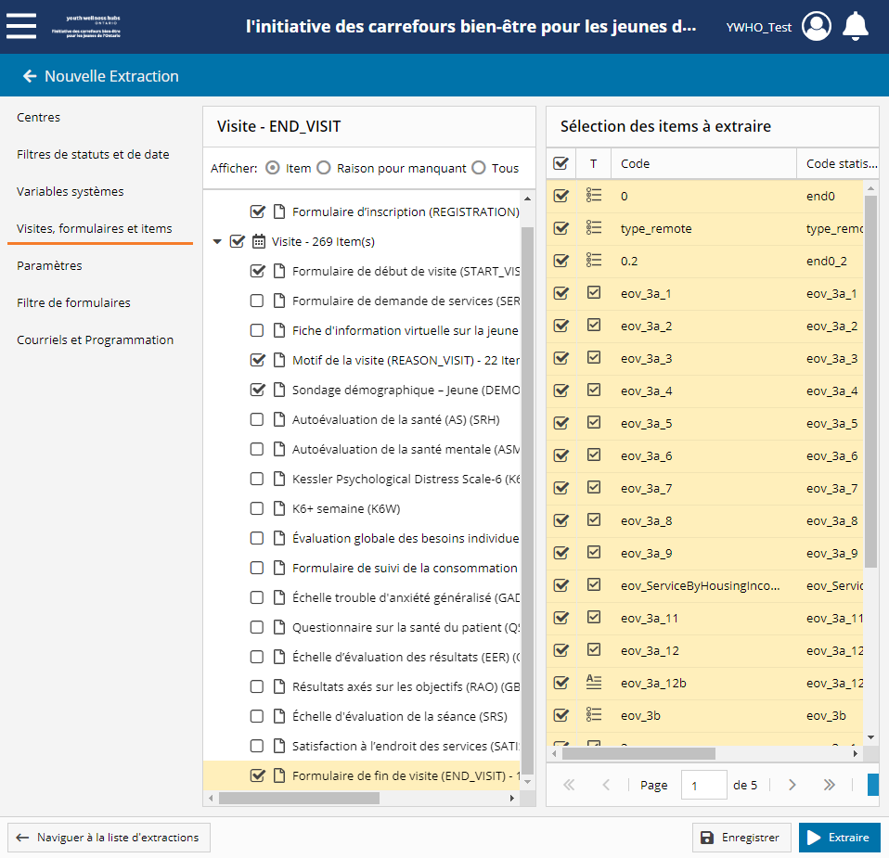
Extraction des données de MPBE
Les éléments qui sont extraits le plus couramment :
  Enfin, le Formulaire de fin de visite, est un excellent moyen de trouver des informations sur :
    le taux de formulaires remplis,
    les types de services fournis,
    le rôle du.de la prestataire de service,
    les aiguillages.

Slide 27
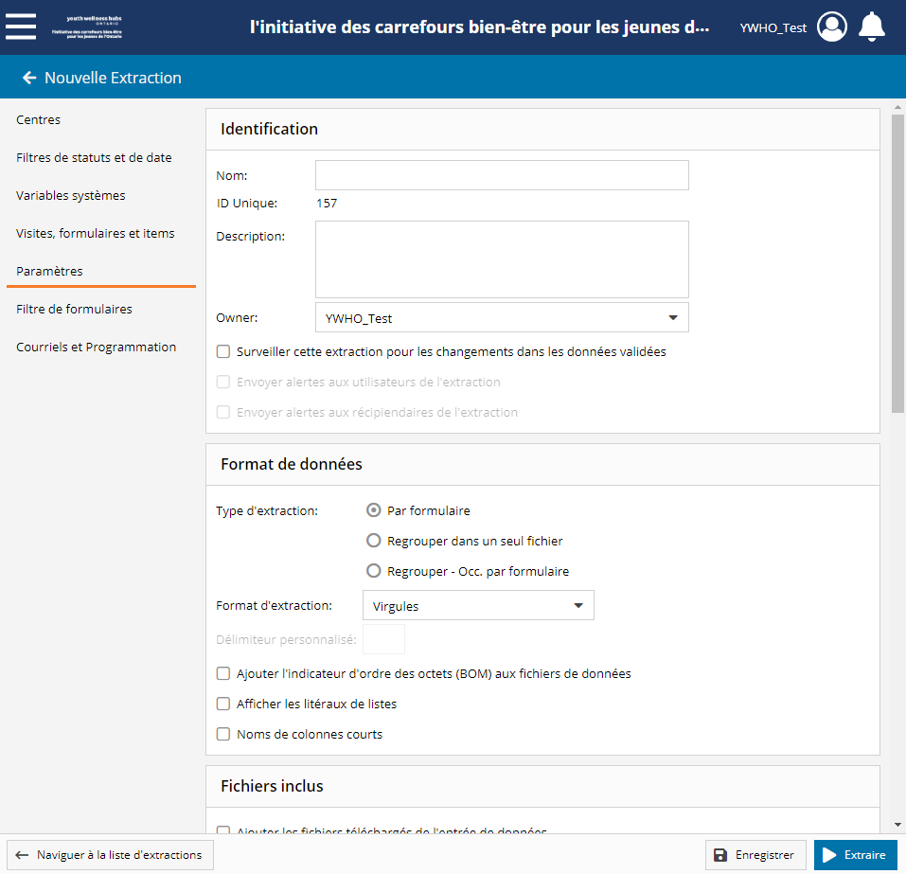
Extraction des données de MPBE
Dans Paramètres :
  Vous pouvez donner un nom à cette extraction (utile si vous voulez extraire à nouveau les mêmes informations)
  Décrivez l’extraction :
    Exemple : Visite jeune avec formulaire de début et de fin de visite en août 2022

Slide 28
Extraction des données de MPBE
Conseil :
  Sous format des données
    Regrouper dans un seul fichier

Slide 29

Extraction des données de MPBE
Conseil :
  Sous format des données
    Regrouper dans un seul fichier

Slide 30
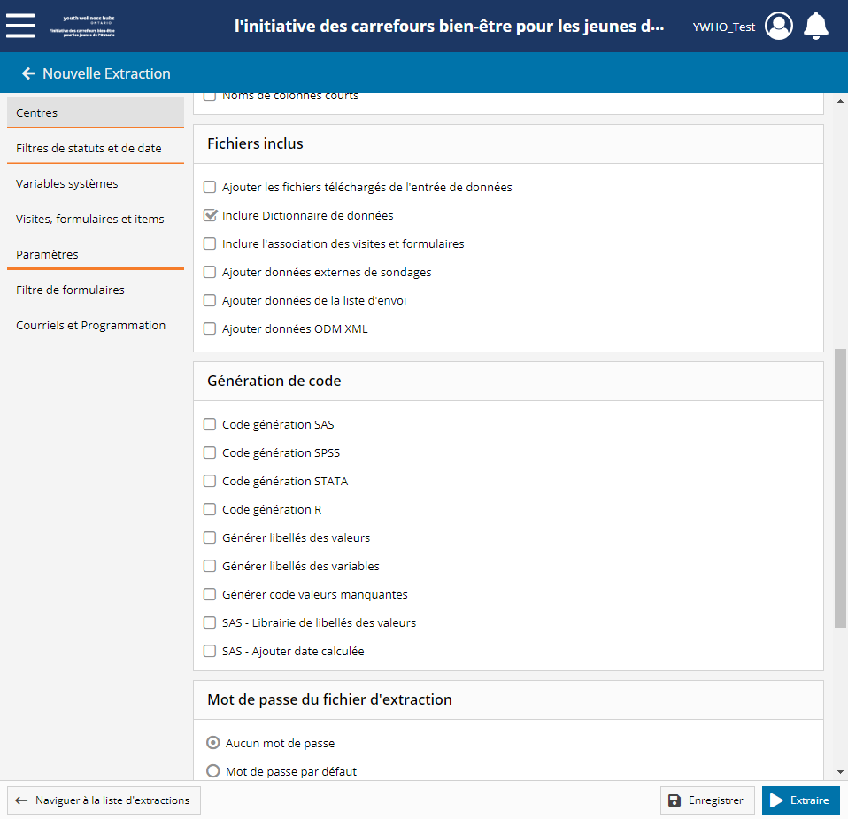
Extraction des données de MPBE
Conseil :
  Sous fichiers inclus
    Inclure Dictionnaire de données
      Besoin de connaître tous les titres des colonnes dans votre extraction

Slide 31
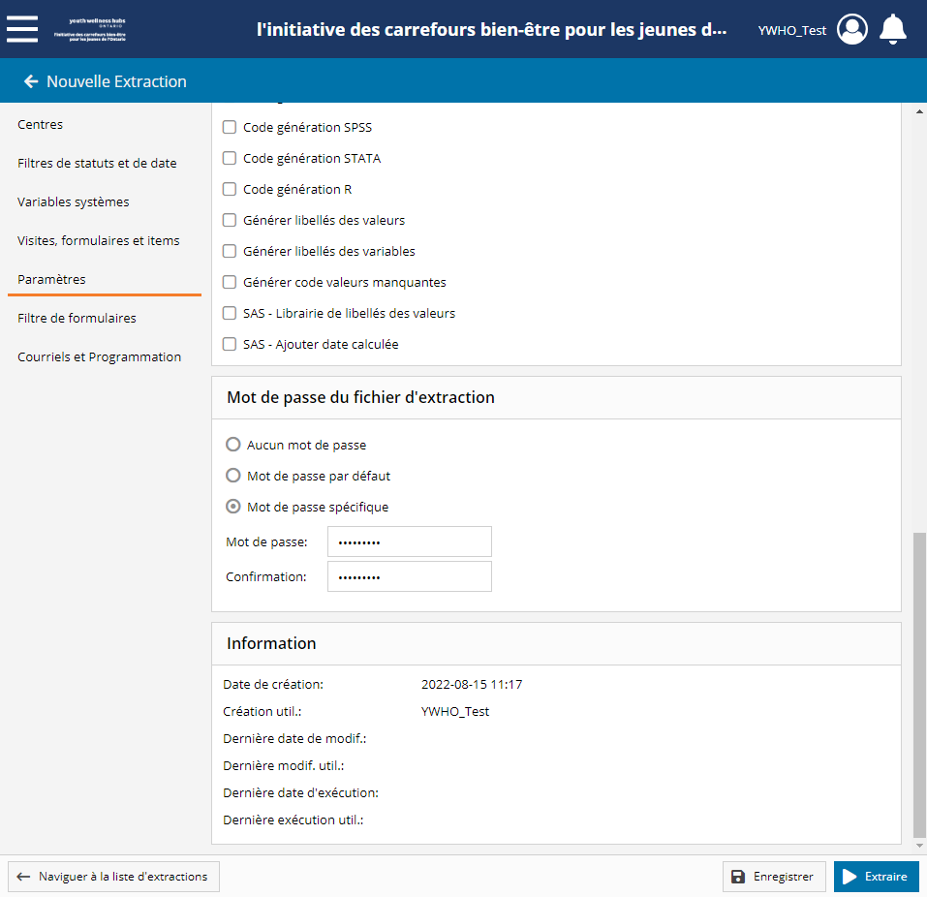
Extraction des données de MPBE
Conseil :
  Sous Mot de passe du fichier d’extraction
    Vous pouvez choisir un mot de passe pour cette extraction (étant donné qu’elle sera téléchargée dans votre dossier de téléchargements sur votre ordinateur et qu’elle peut contenir des informations personnelles d'identification)

Slide 32
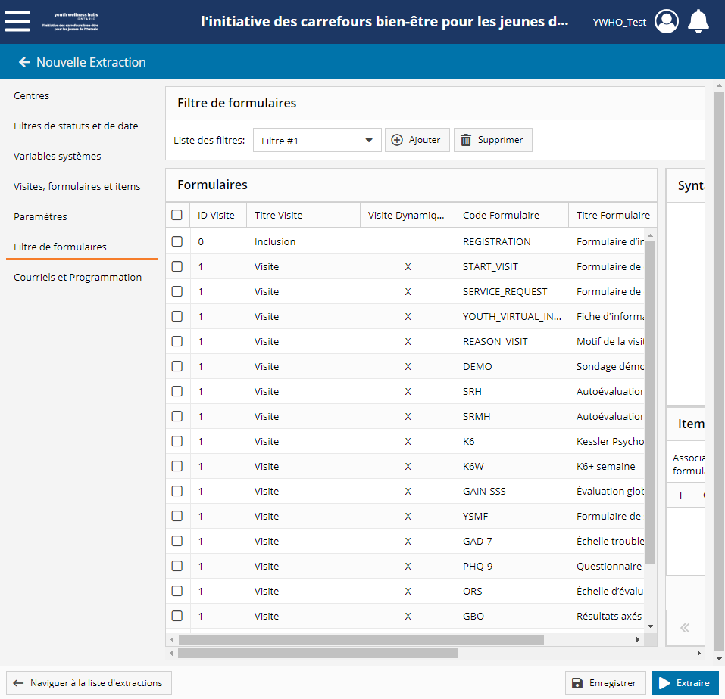
Extraction des données de MPBE
Conseil :
  Ne pas ajouter à Filtre de formulaires
    Ne s’applique qu’à Dacima/administrateur système, avec la syntaxe particulière de Dacima

Slide 33
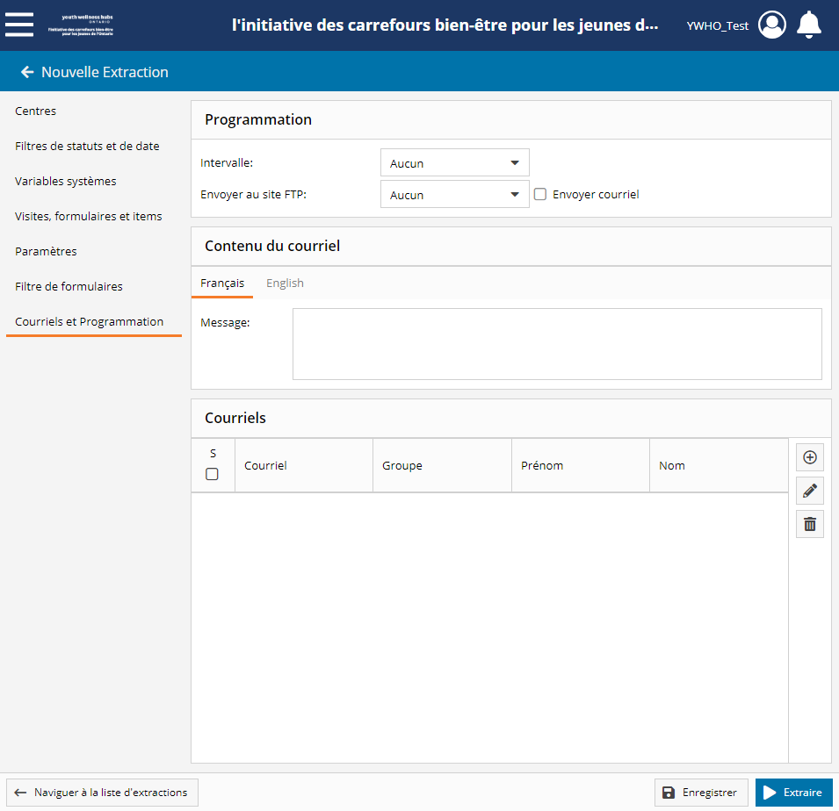
Extraction des données de MPBE
  Vous pouvez programmer cette extraction précise soit une fois par jour, semaine ou mois
  Peut être utile pour voir si les prestataires ont rempli les formulaires, comme le Formulaire de fin de visite, le Formulaire de début de visite, etc.

Slide 34
Extraction des données de MPBE
  Vous pouvez maintenant sauvegarder et extraire vos données !

Slide 35

Extraction des données de MPBE
  Vous pouvez maintenant enregistrer et extraire vos données !

Slide 36

Les limites de l’extraction de données
  Pour améliorer ses connaissances sur les limites de l’extraction des données de MPBE

Slide 37
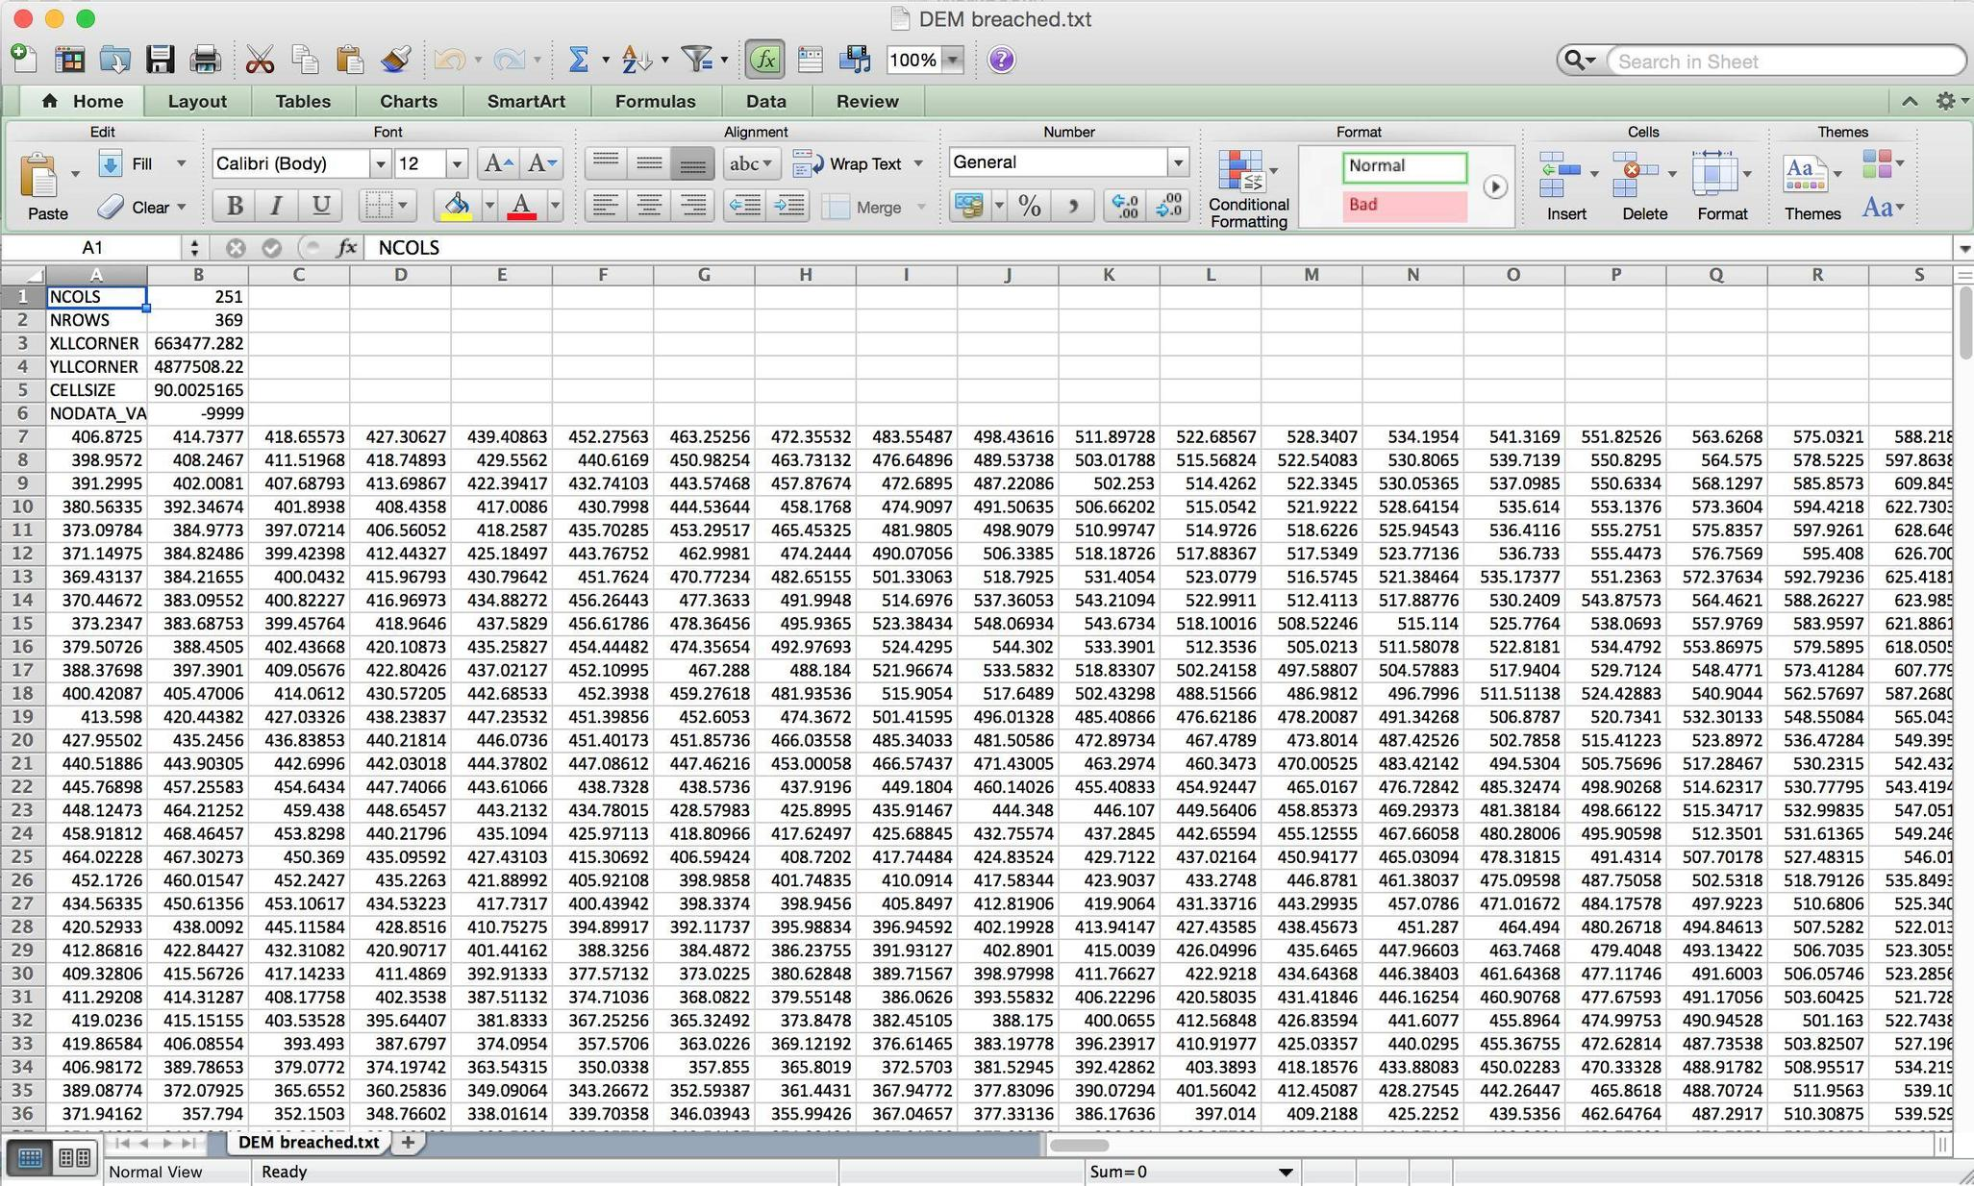
Limites
Les données extraites se présentent sous la forme de grands tableurs

Slide 38

Limites
Impossibilité d’avoir rapidement des chiffres sans modifier les données
  Il faut ajouter des filtres dans Excel
  Utilisation d’un logiciel de statistique

Slide 39

Limites
L’équipe d'évaluation du Bureau provincial des CBEJO n’a pas examiné/nettoyé les données

Slide 40

Limites
Exemple : pas de données sur les visites, clients fictifs et de possibles erreurs dans la saisie de données, en plus grand nombre, n'ont pas été découvertes, consignées ou corrigées

Slide 41

Limites
Exemples :
Si la date de naissance d’un.e jeune est manquante, vous ne saurez pas dans quelle catégorie d’âge le.la recenser

Slide 42

Limites
Exemples :
Les clients fictifs peuvent fausser les données

Slide 43

Demandes de données

Slide 44

Demandes de données
A l’avenir, les CBEJO fourniront des rapports de données mensuels aux centres. Les centres ont récemment reçu leurs données du dernier exercice. Des annotations ont été fournies pour faciliter l’interprétation des données.

Slide 45
Demandes de données
Il est possible de se procurer sur demande des données sur la formation auprès de l’équipe d'évaluation.

Slide 46
Demandes de données
Il faut envoyer les demandes de données à l’adresse mwp@ywho.ca. Un membre de l’équipe d’évaluation y répondra dans les deux jours, en attendant une solution définitive dans les deux semaines suivant la demande.

Slide 47
Demandes de données
Un modèle de demande de données sera bientôt disponible.

Slide 48

Merci!

Slide 49

Des questions?

Slide 50





Communiquez avec les CBEJO
@ywhontario
@ywhontario
@ywhontario
youthhubs.ca

